Slide 1
项目名称

Slide 2
对于PPT的目录页
当项目报告除了“小结”外含有2个一级标题时，应选择2个文本框的目录形式；
当项目报告除了“小结”外含有3个一级标题时，应选择3个文本框的目录形式；以此类推；
如果项目报告除了“小结”外含有5个以上的一级标题时，可拆分2个PPT文件；
切记不要手动添加目录页中的文本框。

Slide 3
目录
1
背景
2
挖掘目标

Slide 4
目录
1
背景
2
挖掘目标

Slide 5
目录
1
背景与挖掘目标
2
分析方法与过程
3
结果

Slide 6
目录
1
背景与挖掘目标
2
分析方法与过程
3
结果

Slide 7
目录
1
背景与挖掘目标
2
分析方法与过程
3
结果

Slide 8
目录
1
背景与挖掘目标
2
分析方法与过程
3
结果分析
4
结果

Slide 9
目录
1
背景与挖掘目标
2
分析方法与过程
3
结果分析
4
结果

Slide 10
目录
1
背景与挖掘目标
2
分析方法与过程
3
结果分析
4
结果

Slide 11
目录
1
背景与挖掘目标
2
分析方法与过程
3
结果分析
4
结果

Slide 12
目录
1
背景与挖掘目标
2
分析方法与过程
3
结果分析
4
结果
5
结果

Slide 13
目录
1
背景与挖掘目标
2
分析方法与过程
3
结果分析
4
结果
5
结果

Slide 14
目录
1
背景与挖掘目标
2
分析方法与过程
3
结果分析
4
结果
5
结果

Slide 15
目录
1
背景与挖掘目标
2
分析方法与过程
3
结果分析
4
结果
5
结果

Slide 16
目录
1
背景与挖掘目标
2
分析方法与过程
3
结果分析
4
结果
5
结果

Slide 17
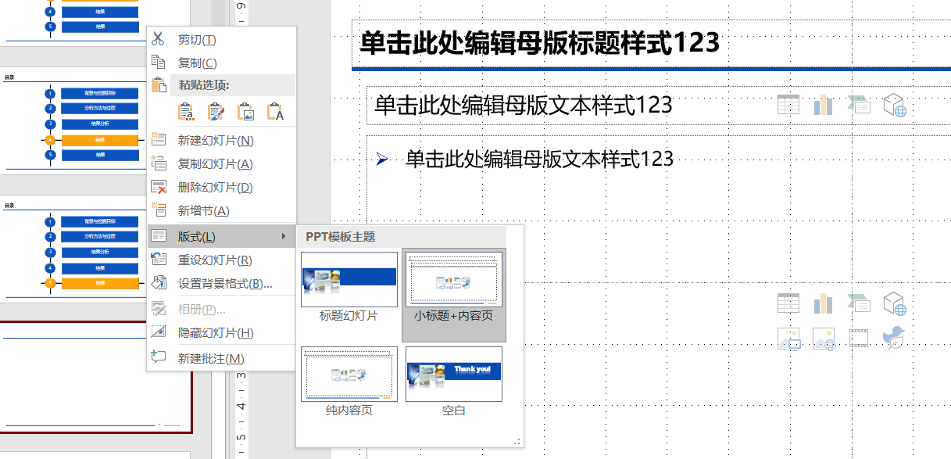
此处放置的为项目报告中的二级标题
小标题
正文
对于含有标题的内容的PPT，需要使用“小标题+内容页”的版式

Slide 18
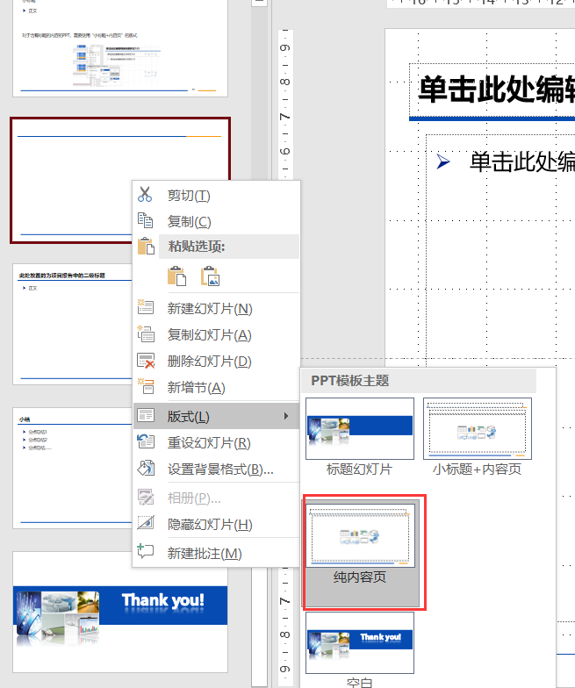
此处放置的为项目报告中的二级标题
正文
对于含有标题的内容的PPT，需要使用“纯内容页”的版式（新建幻灯片默认为此版式）。

Slide 19

小结
分点总结1
分点总结2
分点总结……

